Slide 1
БИТВА KEY-VALUE БД
ДЛЯ BIG DATA
когда скорость решает

Slide 2
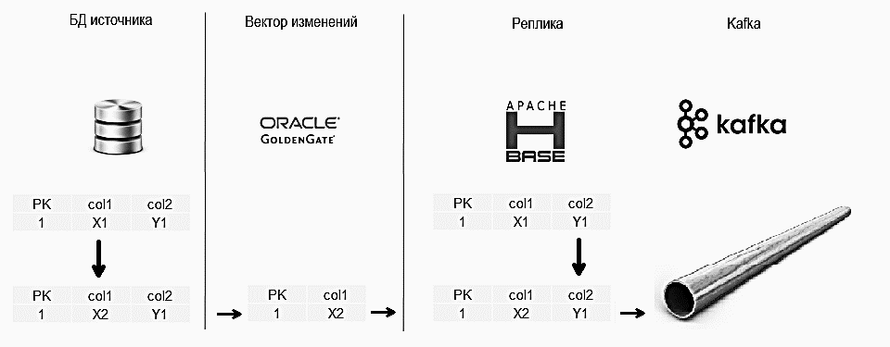

Использование NoSQL БД для формирования потока данных

Slide 3

Cassandra - Scylla
Aerospike
HBase

Slide 4

Scylla VS CockroachDB – 9x
https://www.scylladb.com/product/benchmarks/scylla-vs-cockroachdb
Scylla VS DynamoDB – 20x
https://www.scylladb.com/product/benchmarks/dynamodb-benchmark
Scylla VS Bigtable – 26x https://www.scylladb.com/product/benchmarks/google-cloud-bigtable-benchmark
SCYLLA Open-source distributed NoSQL wide-column data store
3 : 0 WINS : LOSSES

Slide 5
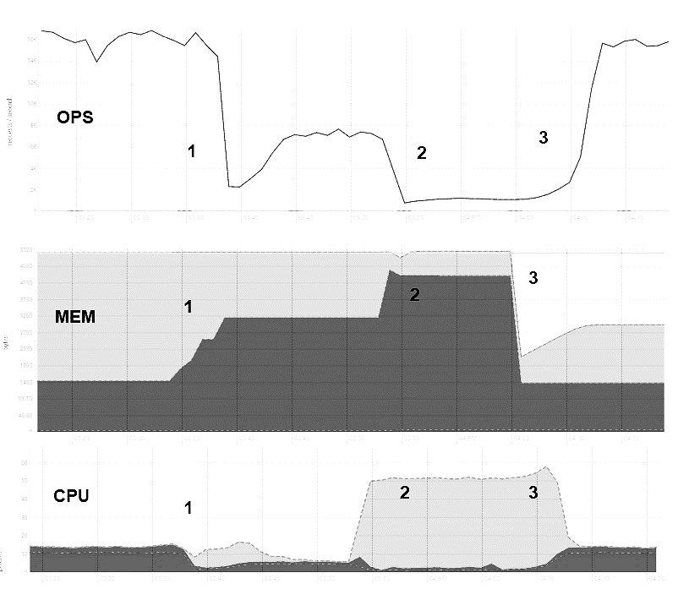
Где проблема?

Slide 6
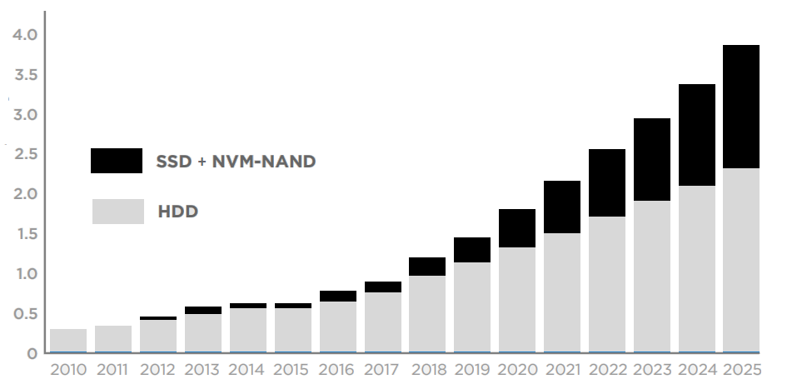
Мировой объем производства дисков (Зетабайты)
прогноз

Slide 7
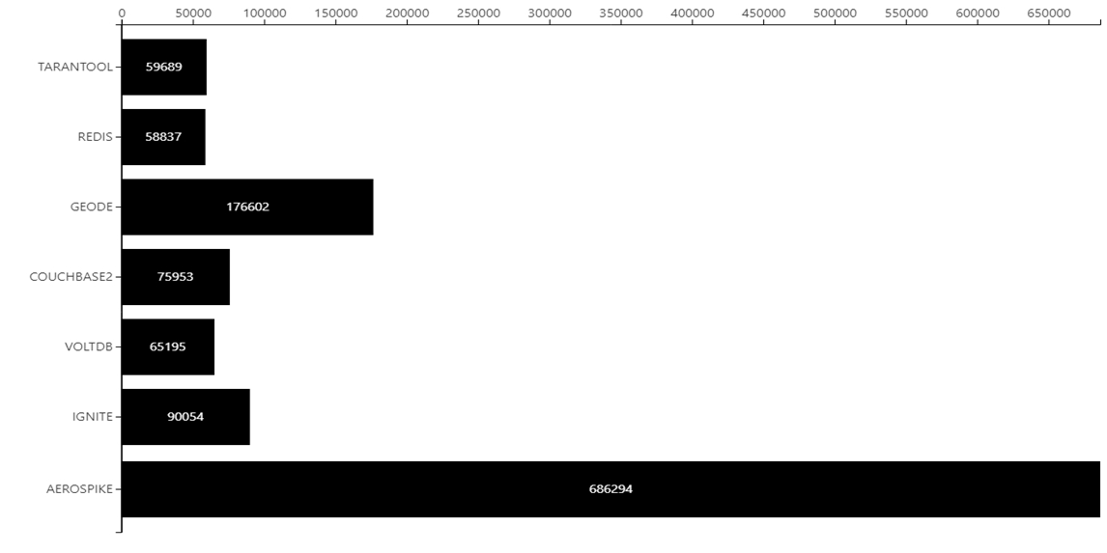
IN-MEMORY READ OPS

Slide 8

Aerospike VS RockDB – 4x
https://aerospike.com/lp/five-signs-you-have-outgrown-redis
Aerospike VS Couchbase – 3.6x https://aerospike.com/lp/database-benchmark-aerospike-vs-couchbase
AEROSPIKE Flash optimized open source distributed NoSQL key-value DB
2 : 0 WINS : LOSSES

Slide 9


Cassandra
HBase

Slide 10
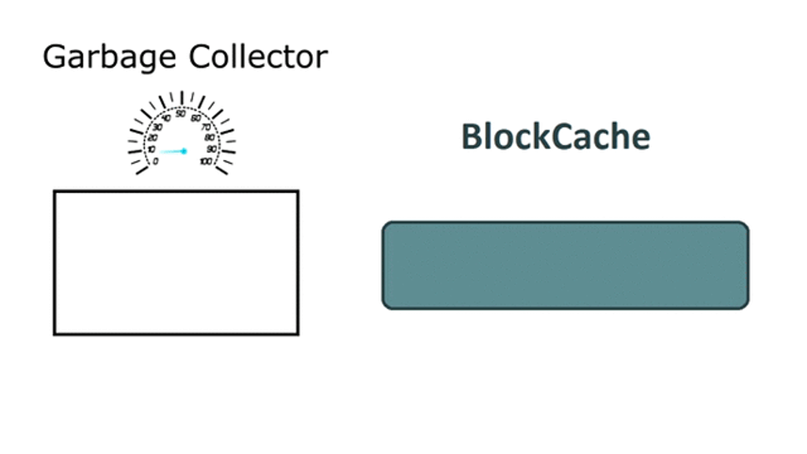

Slide 11
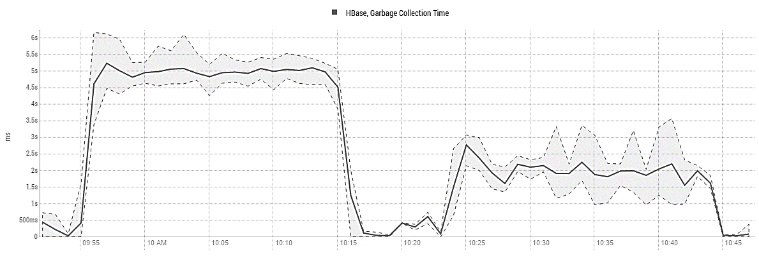

Slide 12
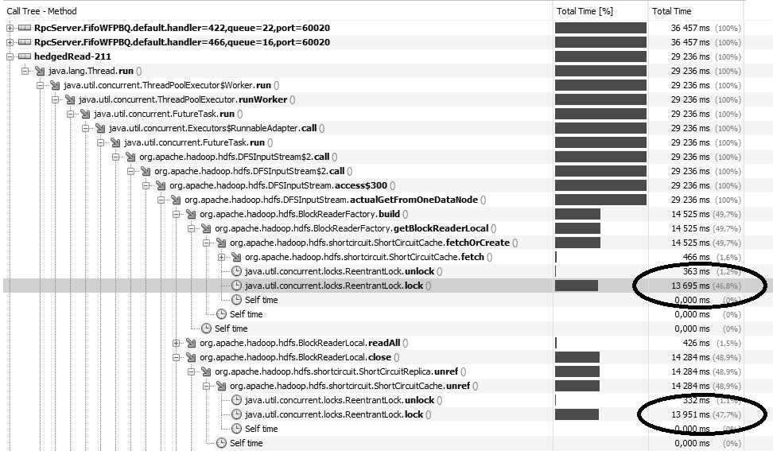

Slide 13
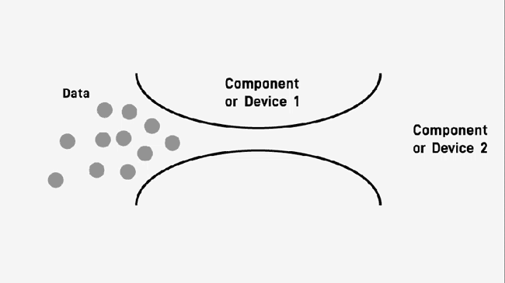

Slide 14
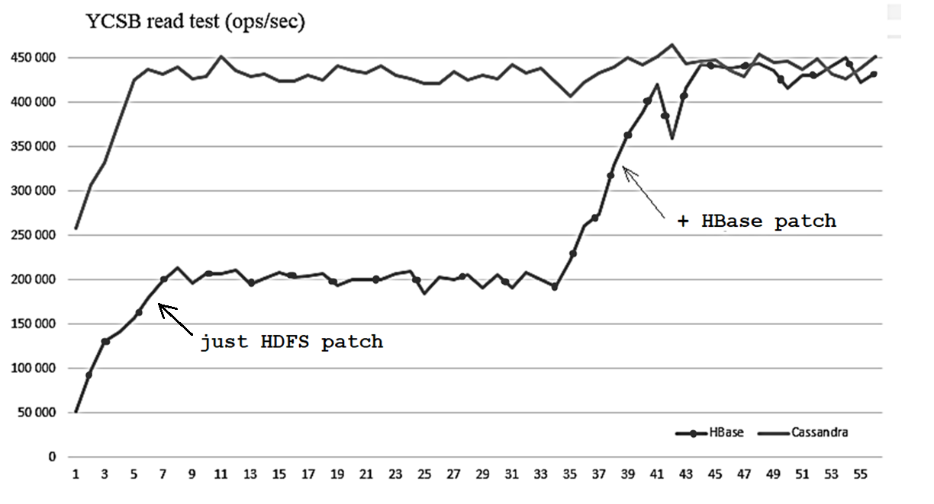
https://github.com/apache/hbase/pull/2957
(доступен с версии 2.5.0)
https://github.com/apache/hadoop/pull/2016
(доступен с версии 3.4.0)

Slide 15
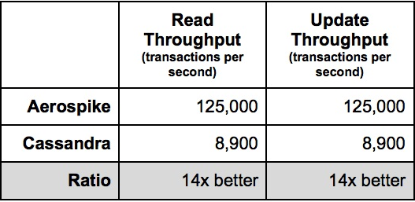

Aerospike

Slide 16

Scylla
Aerospike

Slide 17
ВЗВЕШИВАНИЕ
Aerospike VS Cassandra – 15x https://aerospike.com/lp/white-paper-five-signs-outgrown-cassandra Scylla VS Cassandra – 5x https://www.scylladb.com/2021/08/24/apache-cassandra-4-0-vs-scylla-4-4-comparing-performance
Aerospike VS Scylla – 7x
https://aerospike.com/lp/aerospike-vs-scylladb-brief-comparison

Slide 18

64 байта на ключ?
Да я тебя!
64 байт на ключ? Да я тебя!

Slide 19

64 байта на ключ?
Да я тебя!
64 байт на ключ? Да я тебя!
ALL-FLASH
mode

Slide 20
ENVIRONMENT & DATA
AWS - i3en.6xlarge
CPU: 24 h/threads
MEM: 192 GB
SSD: 2 x 7.5 TB
YCSB
Records: 4 bln
Value: 500 byte
Volume: 2+ TB

Slide 21
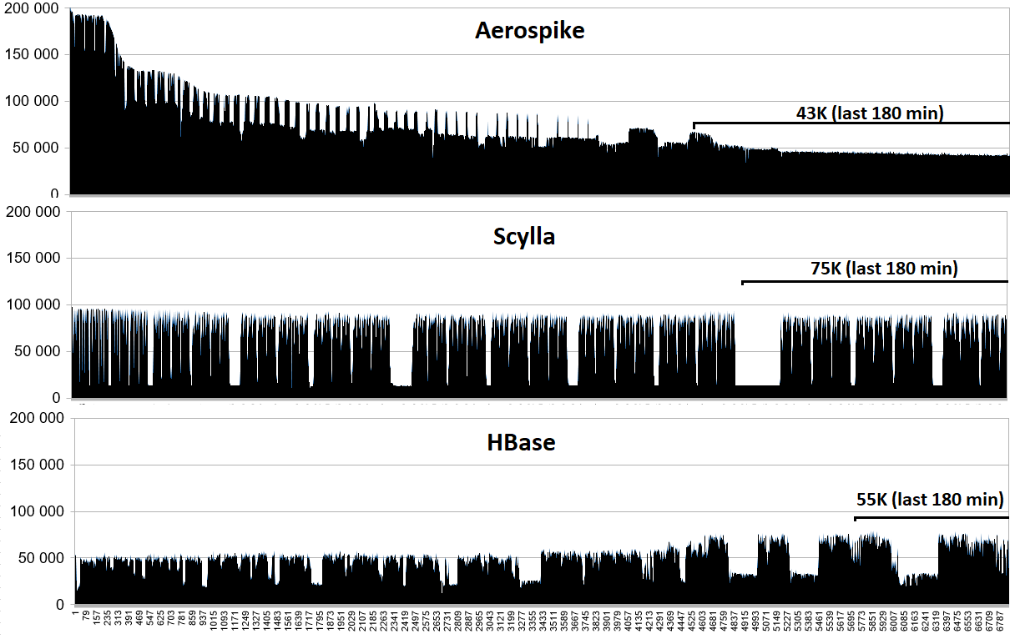
INSERTS

Slide 22
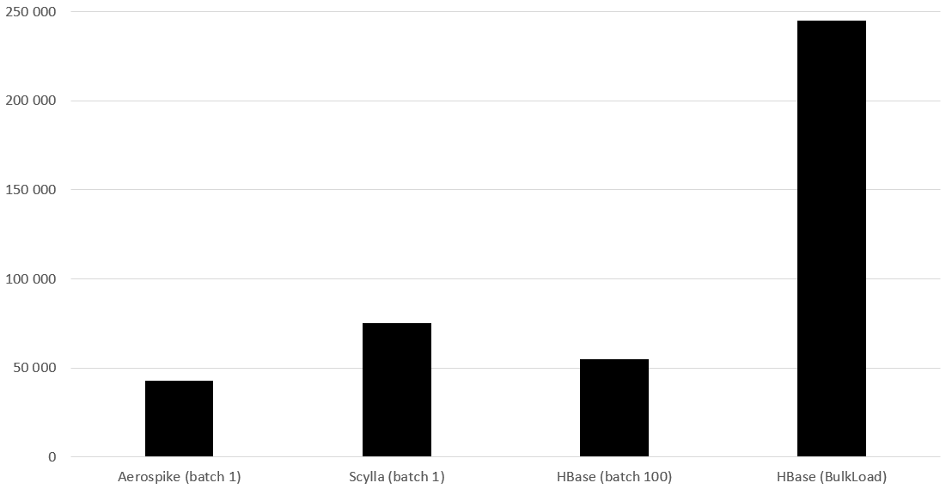
INSERT OPS (last 180 min)

Slide 23

INSERTS
HBase
Scylla
Aerospike

Slide 24
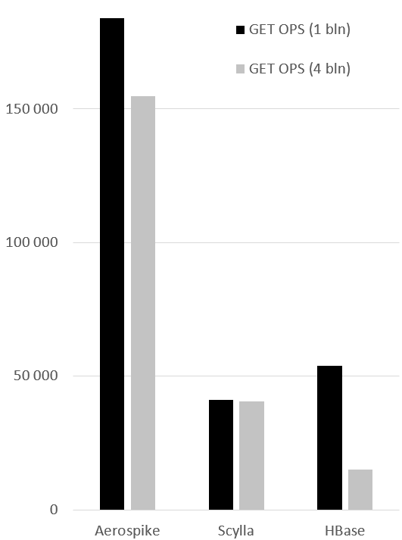


Хопа!

Slide 25

1. hfile.block.cache.policy = AdaptiveLRU 2. dfs.client.short.cirquit.num = 5
3. dfs.client.read.shortcirquit.buffer.size = 2048
4. hfile.block.cache.size = 0.7
5. hbase.regionserver.global.memstore.size = 0.1
6. batchSize = 100 7. alter 't1', {NAME => 'cf', BLOCKSIZE => '2048'} 8. Два RegionServer на ноде
ТЮНИНГ
HBase
Код MapReduce BulkLoad в HBase:
https://github.com/pustota2009/YCSB2HBaseBulkImport.git
Скрипт для автоматического деплоя HBase в AWS, настройки кластера и запуска тестов:
https://github.com/pustota2009/HBase2AWS.git

Slide 26
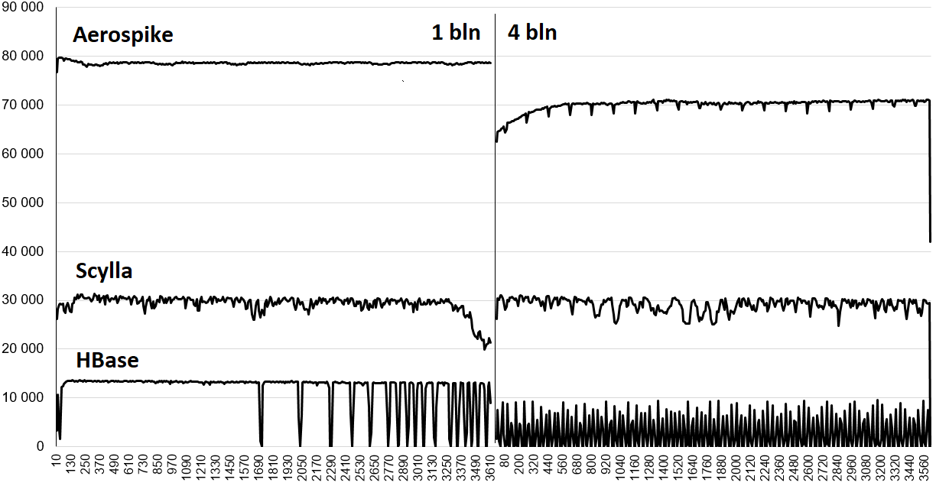
UPDATES (get+put)

Slide 27


Oh, no!
UPD
Aerospike
HBase
Scylla

Slide 28
ВЫВОДЫ
Aerospike – лучшая БД в сценариях GET / UPDATE
Scylla – быстрые INSERT, стабильность при росте объема
HBase – умеет в BulkLoad, сливает UPDATE и GET при масштабировании
Тестировать БД нужно под свой UseCase

Slide 29
Спасибо за внимание! Вопросы?
Результаты всех тестов: https://github.com/pustota2009/YCSB2HBaseBulkImport/tree/master/NoSQL_NT_Results

